Slide 1
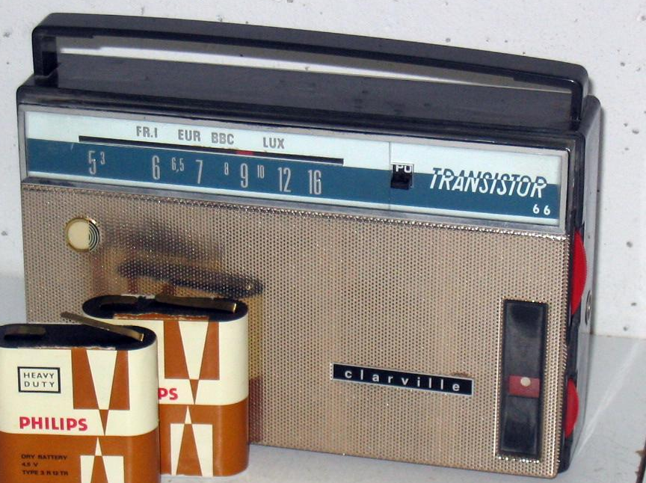
Clarville
PP8
(1962)
Gerard Tel
LC-Kring 11 juni 2025 om 19.30

Slide 2
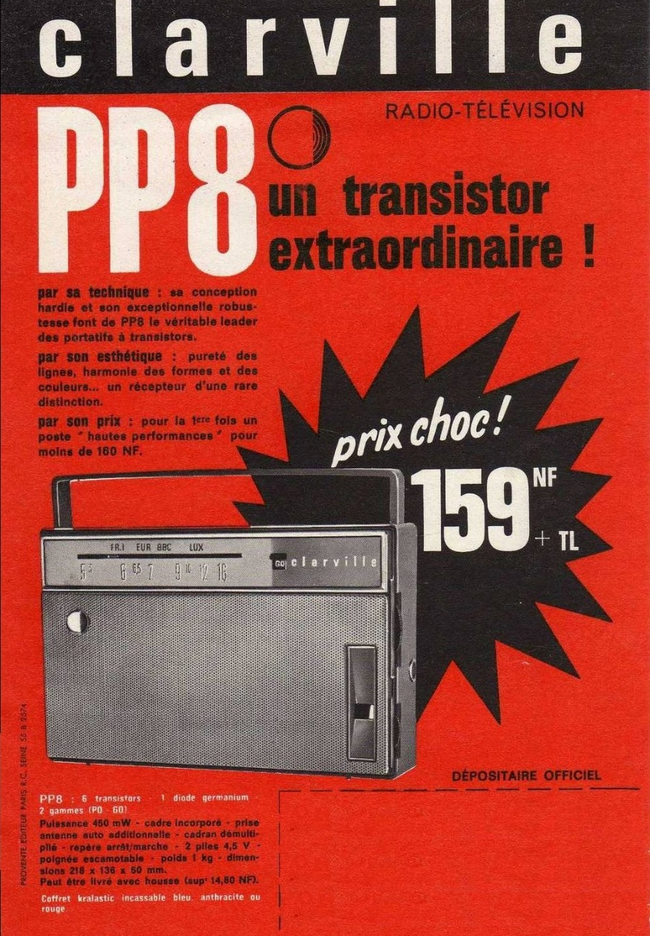
Wat gaan we doen
Franse portables
Schemabespreking
De advertentie
Voeden uit 9V
Luisteren en Conclusies

Slide 3
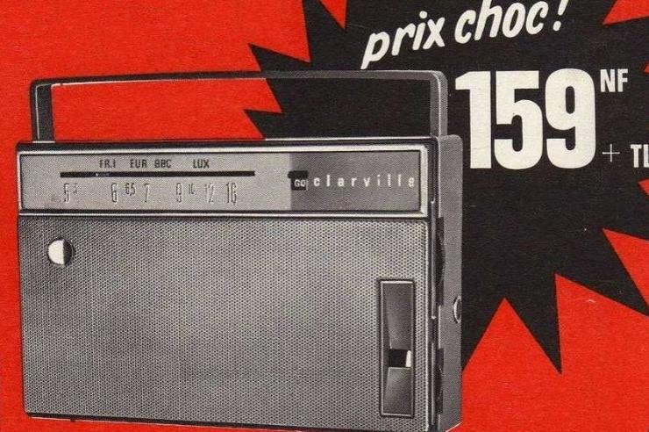
1. Franse portables
Model: Clarville PP8
  Ook: Arel PP8
  Ook: Stuzzi Caterina
Key facts: 6 Transistor, MG/LG portable
  Breed 22cm (inc afstemwiel)
  Kostte FF159 plus tax
  Kleuren Rood, Blauw, Antraciet

Slide 4
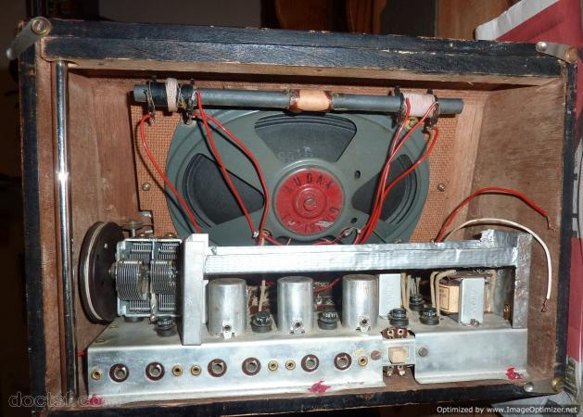
Transistorradios vanaf 1956
Arel Solistor 455
CIRM Caddy
(tafelmodel)
Nog vòòr de
Sharpie (1957)!
Bron: DocTSF

Slide 5
Kenmerken Franse Portables
Gebruik van platte batterijen 2x4,5V
Aansluiting Auto-antenne
Altijd Lange Golf, belangrijk in Frankrijk
  GO = Grandes Ondes
  PO = Petites Ondes, MG
  OC = Ondes Courtes

Slide 6
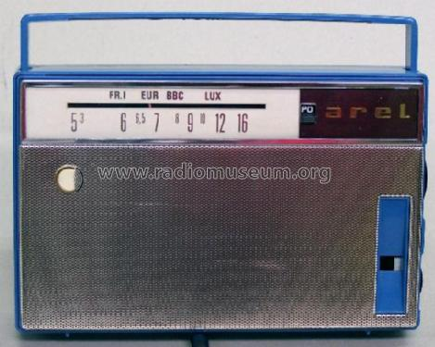
Rond 1972
Hadden blauwe
Zus, moeder: niks
Broer: Ruitje
Zelf: dacht Philips,
maar geen Philips
equiv bekend
Feb 2006: Grijze via Marktplaats voor 5€

Slide 7
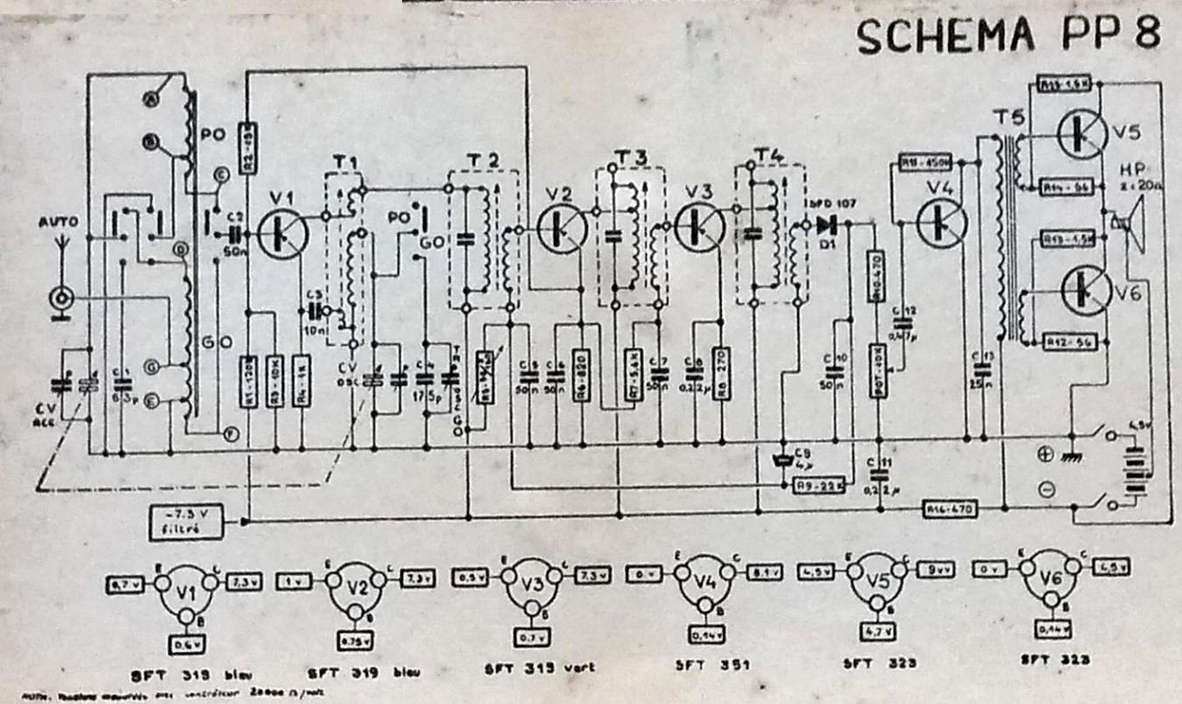
2. Schemabespreking

Slide 8
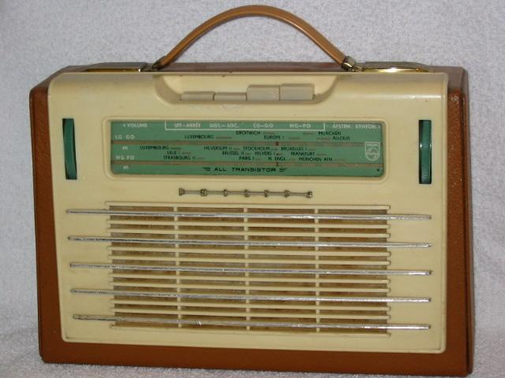
PP8 versus Sharpie
 | Clarville PP8 | Philips Sharpie
Jaar | 1962 | 1957
Transistors | 6 | 7
Weerstanden | 17 | 35
Condensators | 13 | 38
LF trafo’s | 1 | 2
HF/MF kringen | 4 | 7

Slide 9
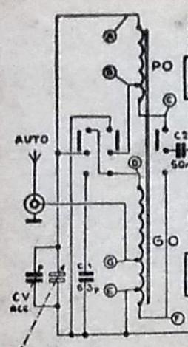
Antennekring
Varco direct aan ferriet
Kleine wikkeling naar V1
AUTO op deel van GO spoel

Slide 10
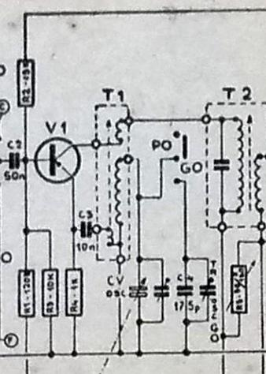
Mengtrap
V1 versterkt naar MF-trafo T2
Ook via T1 op Em: oscillatie
Stroboscoop
Voor GO extra C4

Slide 11
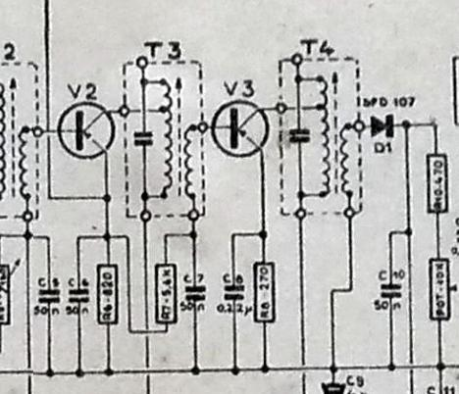
Tweetraps MF versterker
Detectie met D1 naar Vol
Regelspanning via R9 bias V2
T2 / T3 / T4 primair met C, secundair niet
Vier filter-kringen: wel Lyca 1458!

Slide 12
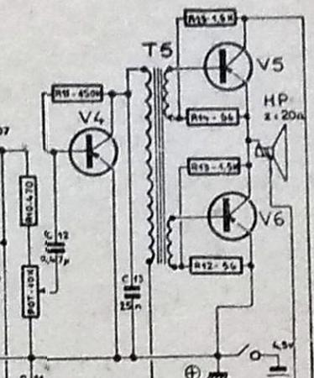
Tweetraps LF versterker
Transformator-koppeling T5
Single Ended
Push Pull
Zonder UGT
HP = Haut Parleur, Z = 20Ω

Slide 13
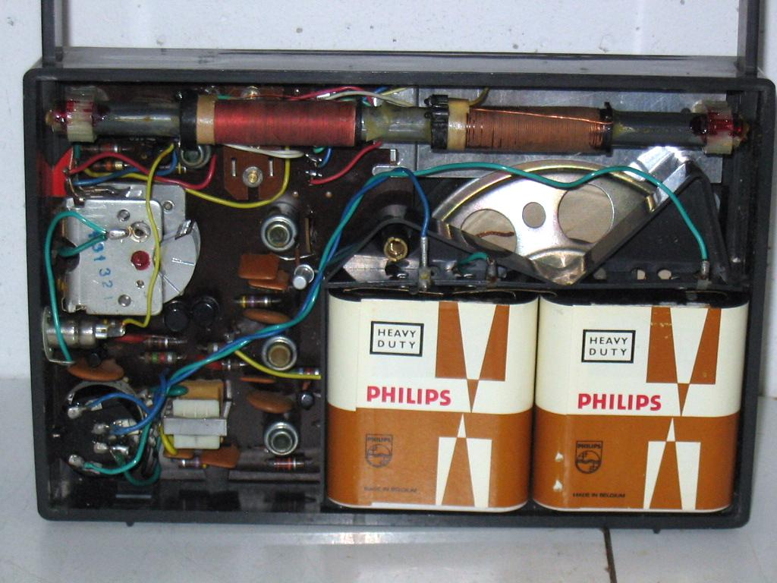

Slide 14
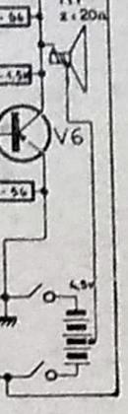
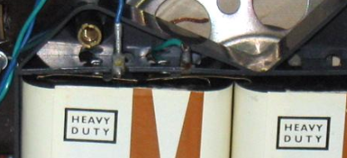
Luidspreker aansluiting
Op midden van batterijen
Dubbele schakelaar
Draad aan middencontact
(met omgevouwen lip)

Slide 15
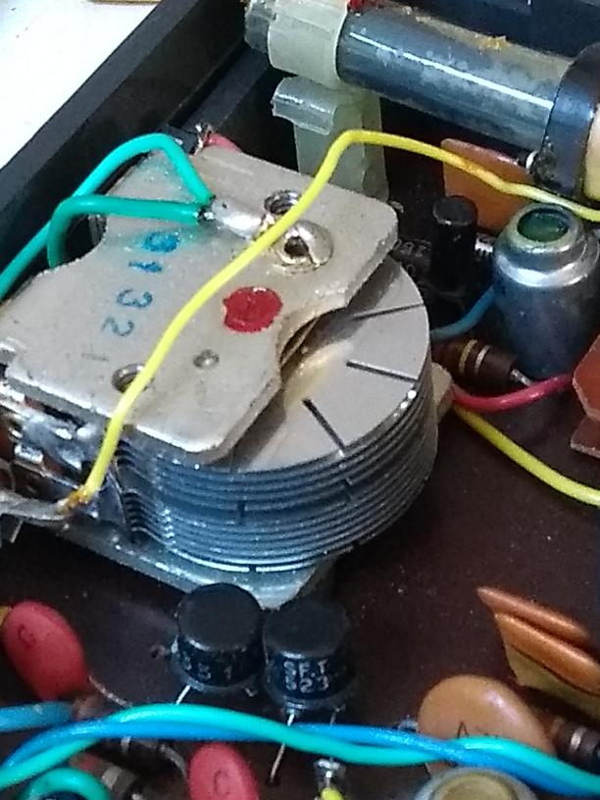
De afstemcondensator
Zit er rond uit:
dus capaciteitslineair
niet golflengtelineair
Geeft uitrekking links
en verdichting rechts
Daarom meestal niet toegepast

Slide 16
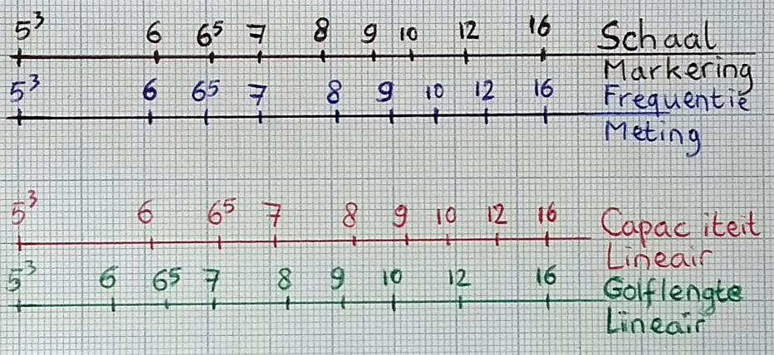
Onderzoekje naar de schaal
Schaal
klopt
aardig
Uitrekking
Berekend met Excel-model:
Capaciteitslineaire en Golflengtelineaire
Conclusie: Capaciteitslineaire Varco

Slide 17
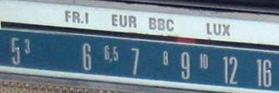

Schaal details
Op MG freq,
geen golflengte
Op LG (meest Franse) stations
Markering 66
Niet op andere fotos
Barstje naast POGO

Slide 18

3. De advertentie
Op advertenties is alles prachtig!
Vergelijken met werkelijkheid?
Alles nameten/narekenen en controleren
Rekenmachine bij de hand!

Slide 19

Mooi, strak, modern ???
Niet falsifieerbare kreten
  Gewaagd ontwerp
  Leider van portables
  Puurheid van lijnen
  Harmonie van vormen
Eerste portable onder 160NF…
  Met hoge prestaties
  +TL (Tax Locale?)

Slide 20

Halfgeleiders natellen
Transistors en diode
zitten er inderdaad in
2 banden PO en GO ook.
Ingebouwde antenne, check!
Uitgangsvermogen 450mW,
dit nameten levert een boel lawaai op!

Slide 21
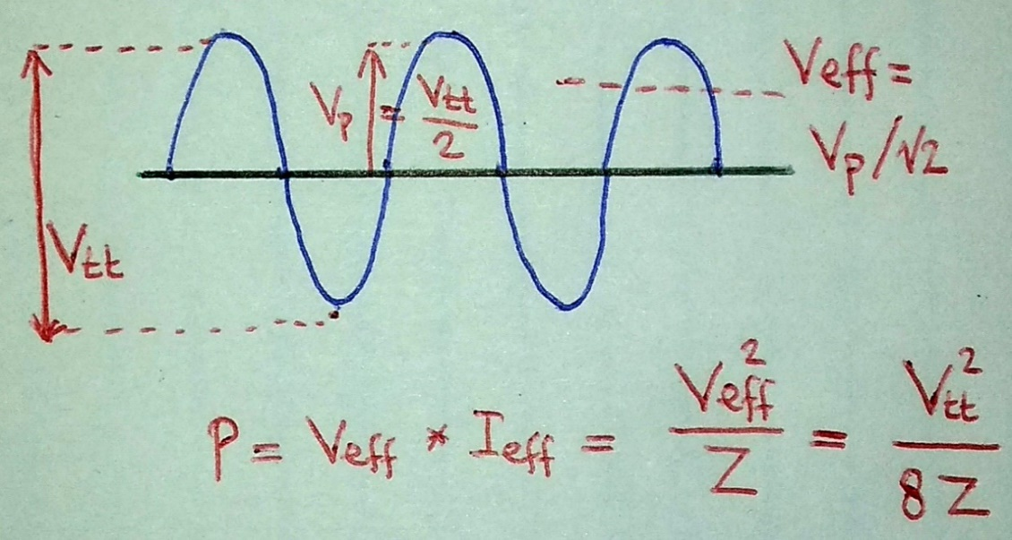
Haalbaar vermogen met SEPP
Speaker ziet wissel-
spanning op L
Vermogen van AC?
Vcc
L
0V

Slide 22
Spanningsdrempel
Over transistors 0,25V nodig voor geleiden:
drempelwaarde
V_{d} = 0,25V, V_{tt} = (V_{cc} – 2*V_{d}) = 8,5V
Z = 20Ω, V_{tt} = 8,5V
P_{max} = V_{tt}² / 8 Z = 451mW
SEPP-formule geeft vermogen goed aan

Slide 23

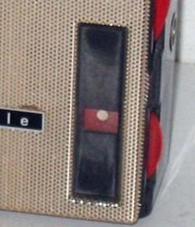
Voorzieningen
Ontdubbelde schaal: GO en PO apart erop,
was altijd sinds jaren dertig
Auto-antenne, check!
Aanduiding UIT/AAN,
stip op schakelpot
Batterij 2x4,5V: type 3R12

Slide 24

Meer voorzieningen
Inschuifbaar handvat, check
Gewicht 1kg
Maat 218x138x56mm, 60mm met PO/GO
Moet je pootjes en knoppen meetellen?
Hoesje: nooit gespot op Internet

Slide 25

Defenestratie-test is no-go
Onbreekbare Kralastieken behuizing
Kleuren blauw, grijs, rood op internet, check
Kralastic bestaat echt (en nog steeds)!
KRALASTIC [..] is standard, high impact resistant acrylonitrile butadiene styrene [..] used in [..] electric appliances.
Complies with UL 94 HB flame rating.

Slide 26
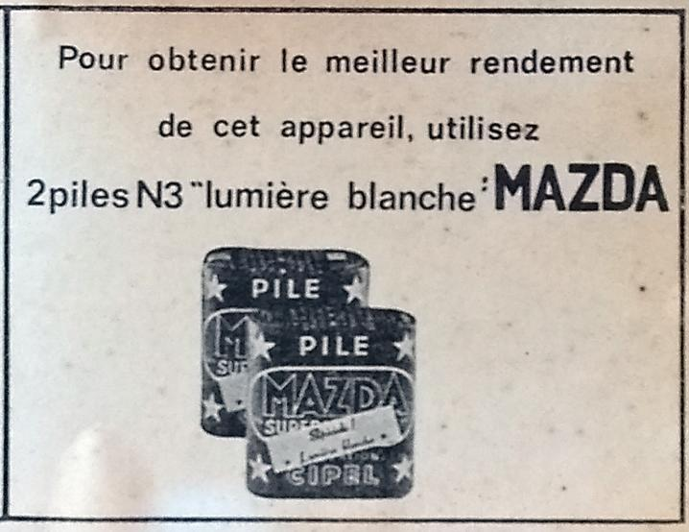
4. Voeden met 9V batterij
Batterijen 4,5V, type 3R12 ☹
Best wel duur en moeilijk verkrijgbaar
Vervangen?
  Netvoeding
  9V blokbatterij

Slide 27
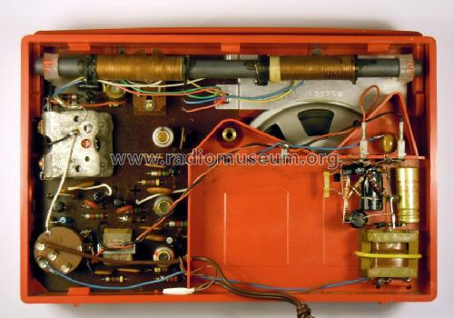
Voeding ingebouwd
Batterijvak
4 klemmen
Netdraden op
schakelpot,
enkelvoudig
Probleem ????

Slide 28
Luidspreker op middenaftakking
LS op 4,5V aangesloten
Dus 2 voedingen van 4,5V nodig?
Nee, Luidspreker via C
aansluiten op + (- mag ook)

Slide 29
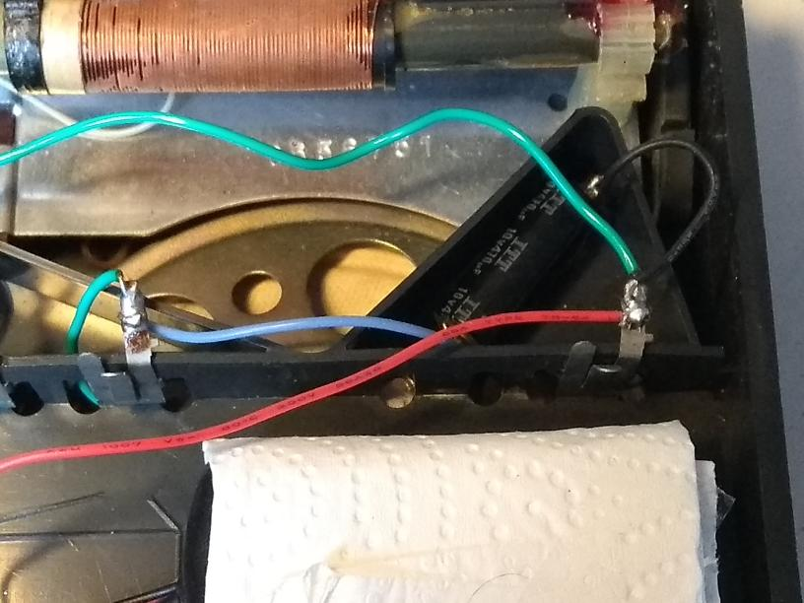
Extra luidsprekercondensator
Graai in Elco-bak,
vind 470μF (zwart)
Klinkt supergoed!
Hoe weten we of
470μF goed is?
RC-product: 20Ω x 470μF = 0,0094s = 9,4 ms

Slide 30
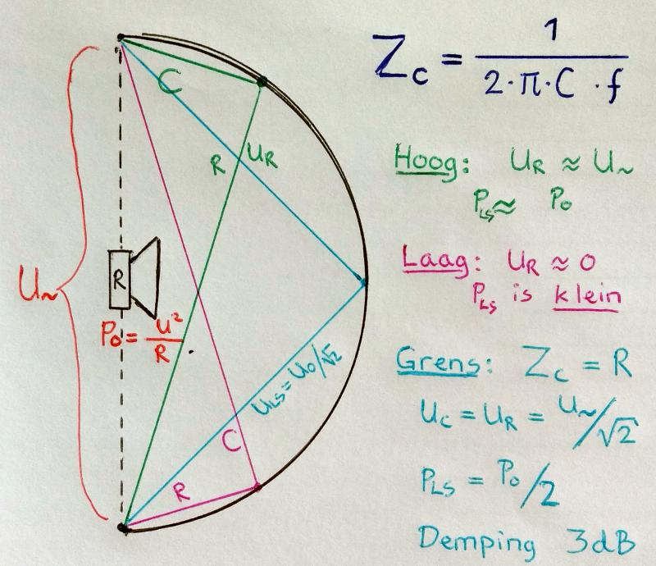
Serie R en C: Ballastcondensator?
Nu met
variabele f
HPF High Pass Filter
Spanning verdeelt in U_{C} en U_{R}

Slide 31
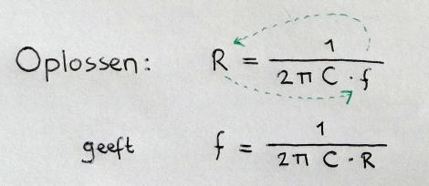
Theorie: RC product
Voor welke f zijn Z_{C} en R gelijk?
Rekenmachine: 1 / 2π = 0,159…
Vuistregel afsnijfrequentie: f = 160 / RC_{(ms)}
Afsnijfrequentie 160/9,4ms = 17 Hz

Slide 32
5. Luisteren en Conclusies
Probeer Radio Paradijs
Probeer Lyca 1458
Probeer Huiszender
Grootste Franse rocker ooit

Slide 33

Johnny Hallyday
Johnny Hallyday,
1943-2017
De Francofone Elvis
100 Mln platen,
42x nummer 1
In Nederland vrijwel
onbekend

Slide 34
Conclusies
Leuk Frans portable radiootje
Schema wat simpeler dan bv. Sharpie
Formule’s doorrekenen van
  Schaalverdeling Capa / Golfl lineair
  Uitgangsvermogen van SEPP V² / 8Z
  Afsnijfrequentie met 160/RC
Middenaftak batterij vervangen met elcootje

Slide 35
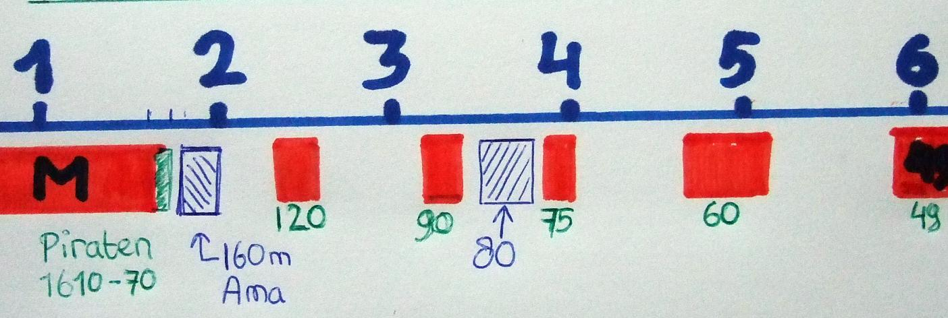
Vooruitblik LC-Kring
9 juli –
Tropenband
Augustus is LCK-vakantie
10 sept – Enkelzijband

Slide 36
Meenemen / Tonen
Clarville PP8
Sharpie, Henriette
Grundig Prima Boy
Huiszender aan met Johnny

